Slide 1

灯光实训平台刹车灯倒车灯控制原理

Slide 2
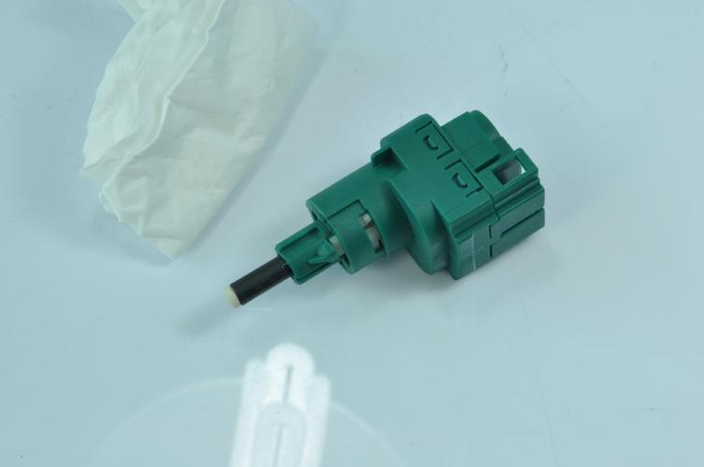
一：倒车灯 刹车灯的作用
当倒车或者踩刹车时，车辆后方相应的警示灯将会亮起，依次来提醒后方的行人与车辆，防止事故的发生
二：刹车灯的操作及开关讲解
刹车灯开关

Slide 3
1 特点：刹车灯开关为4线，内部有两个联动触点。
2 控制原理的讲解：
1# 2#线连接内部的常闭触点，3# 4#连接内部的常开触点。当踩刹车时，两个触点会同时动作，常闭触点断开，给与发动机控制单元信号，依次信号控制发动机快速的降速。常开触点闭合，给与车载电网控制单元信号，依此信号控制刹车灯点亮

Slide 4
发动机控制单元J623
车载电网控制单元J519
T52c/17
1
3
制动开关
2
4

Slide 5
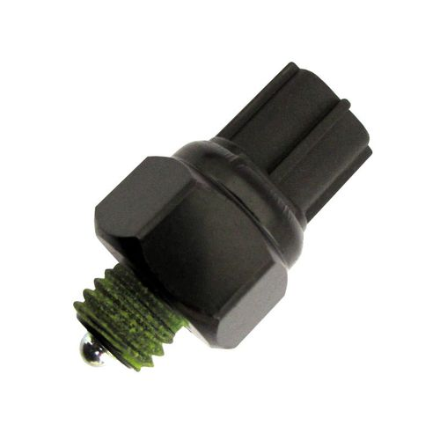
三：倒车灯开关的操作及认知

Slide 6
四：刹车灯倒车灯控制原理的讲解
当踩下刹车踏板时，87a#的电压经过刹车灯3号4号脚后到达车载电网控制单元，车载电网控制单元依此信号来控制三个刹车灯的点亮
当挂入倒挡时，15#脚的电压经过倒车灯开关后到达车载电网控制单元，收到此信号后，车载电网控制单元控制两个倒车灯的点亮

Slide 7
车载电网控制单元 J519
T52c/4
T52a/28
T52a/45
T52c/28
T52a/26
T52c/17
T52a/16
2
3
2
3
2
3
2
左侧尾灯
左侧刹车灯
左侧倒车灯
高位刹车灯
右侧倒车灯
右侧刹车灯
右侧尾灯
刹车灯开关
倒车灯开关
4
1
87a#
15#

Slide 8
五：倒车灯与刹车灯的检测
通过电路图的讲解，已经知道刹车灯及倒车灯的供电线束，当踩下刹车或者挂入倒挡时，使用万用表的20伏直流电压档检测，应有数值电压显示

